Slide 1
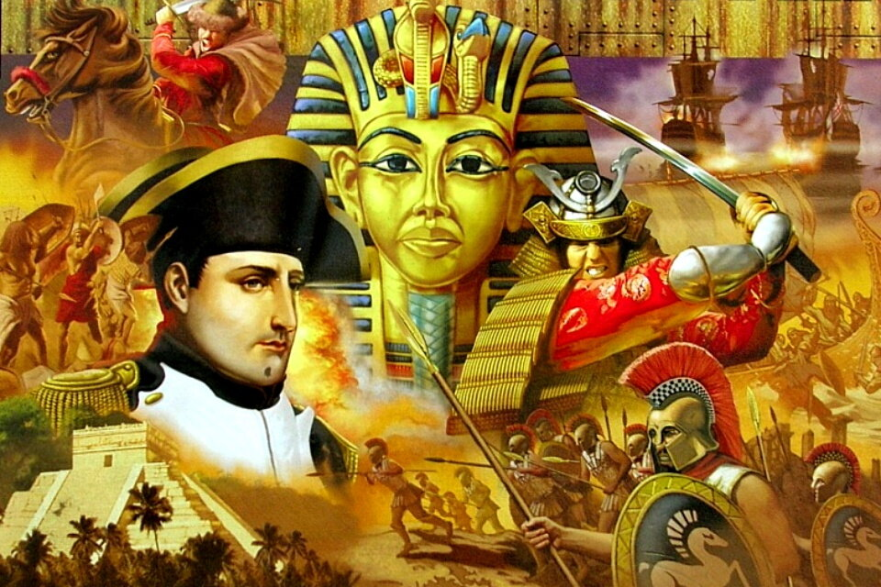
ИСТОРИЯ
5
класс
Тема урока: «ПОВТОРЕНИЕ».

Slide 2
ПЛАН
ИСТОРИЯ
ПЕРИОДИЗАЦИЯ ИСТОРИИ
ЛЕНТА ВРЕМЕНИ
ИСТОЧНИКИ
ЗАДАЧИ

Slide 3
ИСТОРИЯ РАСКРЫВАЕТ СВОИ ТАЙНЫ
Зачем надо знать свое прошлое?
Откуда мы узнаем о прошлом?
Как восстанавливается картина
прошлого?
Как люди хранят память о прошлом?

Slide 4
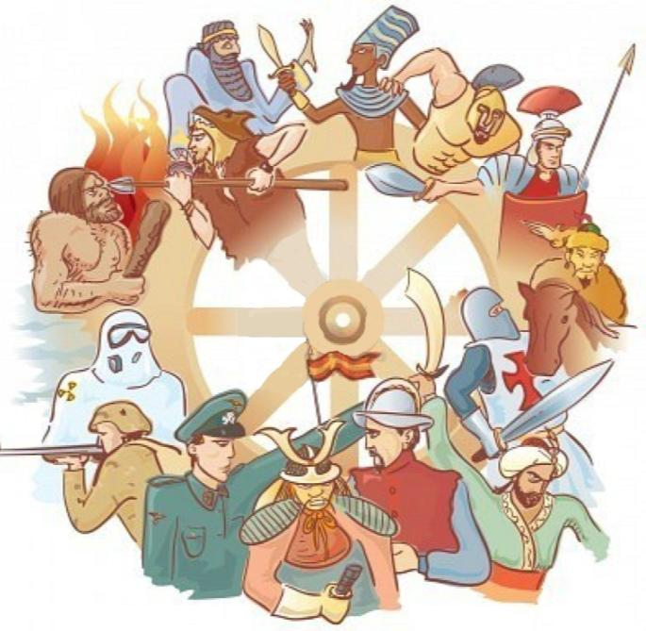


ЧТО ТАКОЕ ИСТОРИЯ
И ЧТО ОНА ИЗУЧАЕТ?
История – это наука о прошлом.
История изучает, как жили различные народы, какие события происходили в то или иное время.

Slide 5

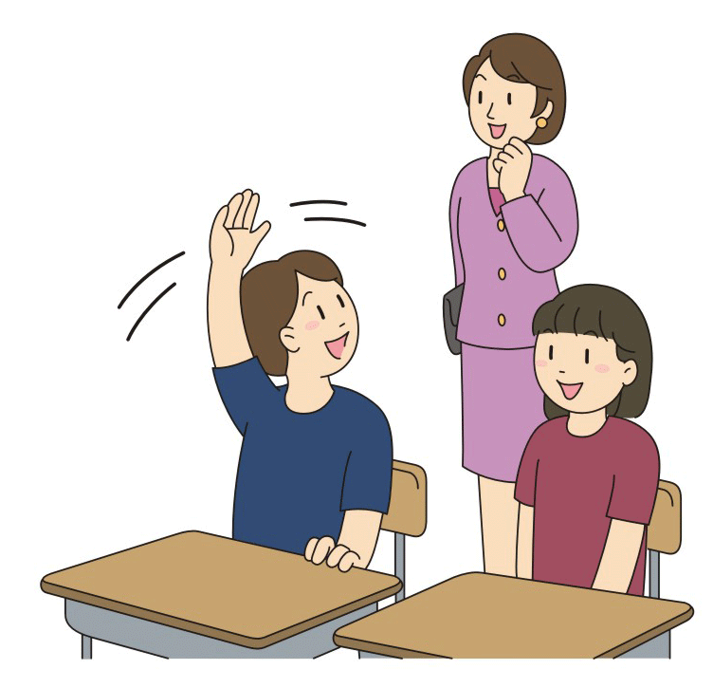

ЧТО ТАКОЕ ИСТОРИЯ И ЧТО ОНА ИЗУЧАЕТ?
«История» –
очень древнее
слово. В переводе
с греческого языка
оно означает
«исследование,
рассказ о событиях прошлого»

Slide 6
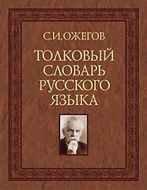

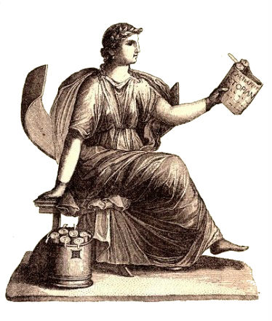
История – совокупность наук, изучающих прошлое
человеческого общества.
Историк – это учёный. Историки изучают прошлое человечества. Основной работой историков является сбор и исследование исторической информации, работа с архивными материалами и документами.
Муза истории Клио

Slide 7

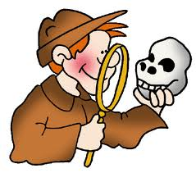
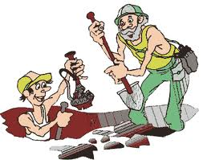
Как заглянуть в прошлое?
Версия 1
Версия 2
Правду о прошлом узнать нельзя.
Правду о прошлом узнать можно.

Slide 8
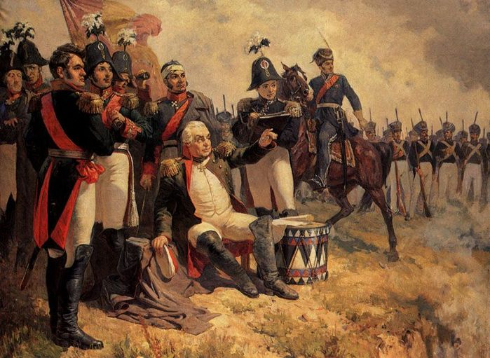
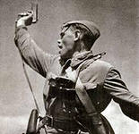
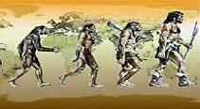
ИСТОРИЯ
Всегда
связана
с людьми
Изучает
деятельность
людей
Изучает
прошлое

Slide 9

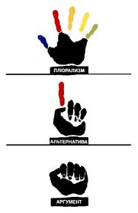
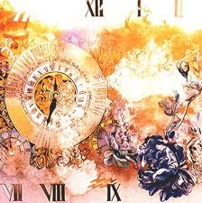
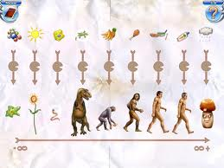
Можно ли узнать правду о прошлом?
Общество
Эра
Век
Факт
Аргумент

Slide 10
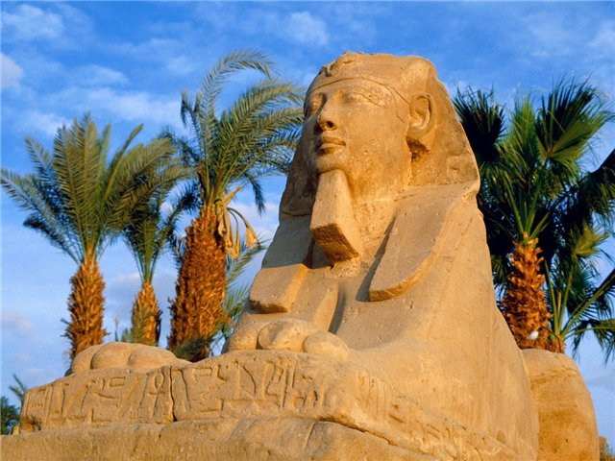
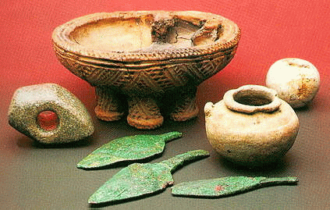
ИСТОРИЯ
При изучении событий историк должен уметь отвечать
на следующие вопросы
Что и как?
Событие
?
Где?
Место
Когда?
Время – дата
Почему?
Причины

Slide 11

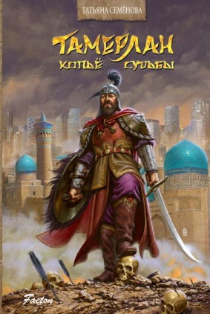


ИСТОРИЯ
История – это наука, которая изучает жизнь людей , общества с древности до наших дней.
Как?
В науке.
В школе.
?
=
Исторические
источники
улики
следователь
историк

Slide 12
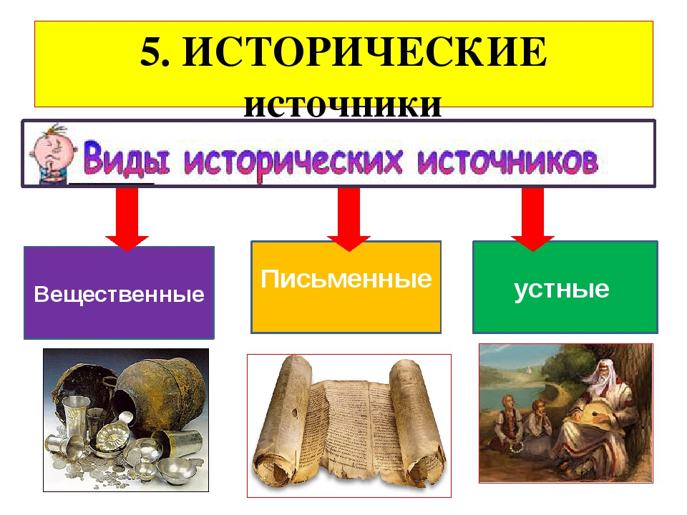
ИСТОРИЧЕСКИЕ ИСТОЧНИКИ
Следы жизни людей на земле, которые могут рассказать о том, как жили люди раньше.
Вещественные
Устные
Письменные

Slide 13
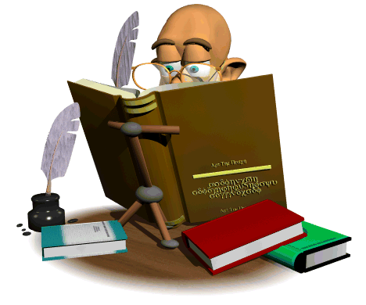
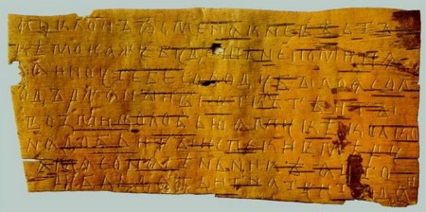
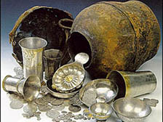
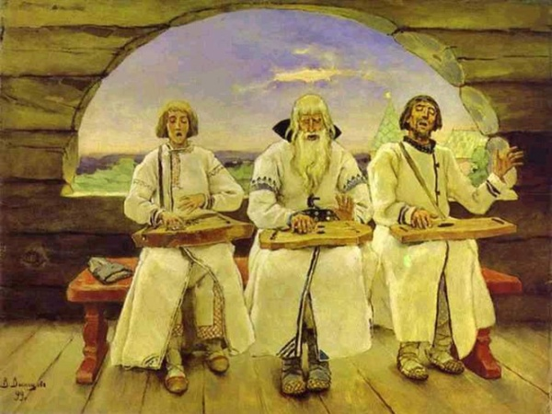
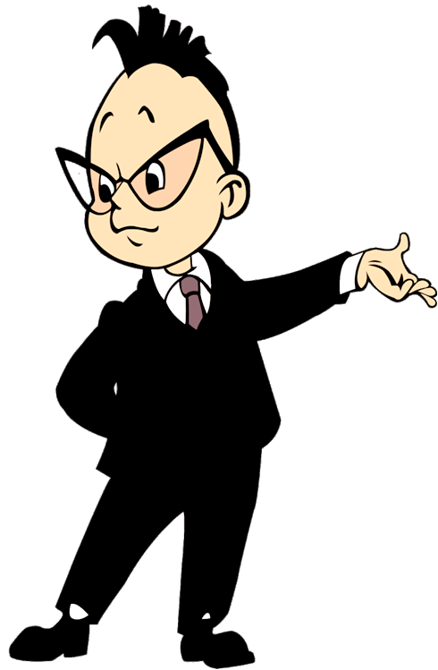
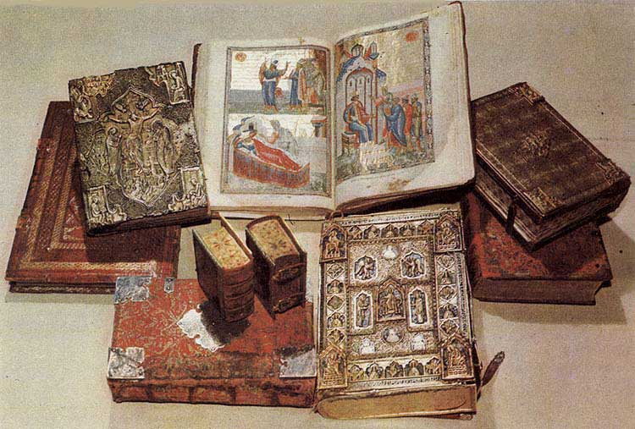
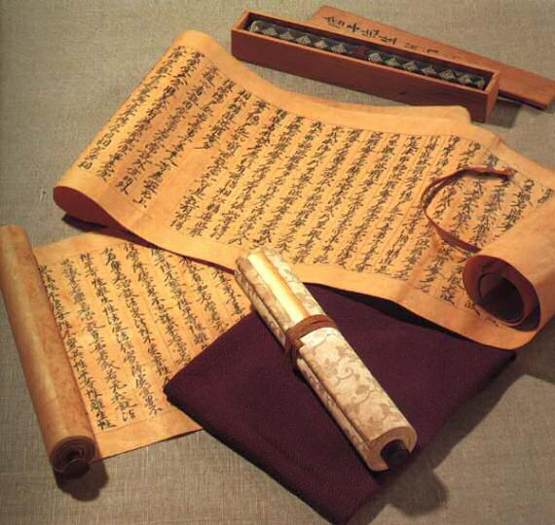
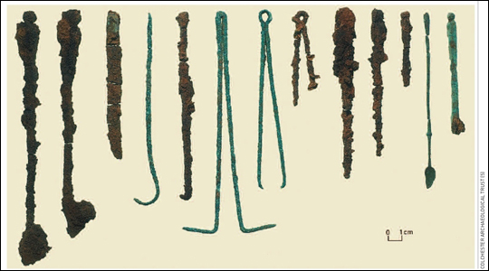

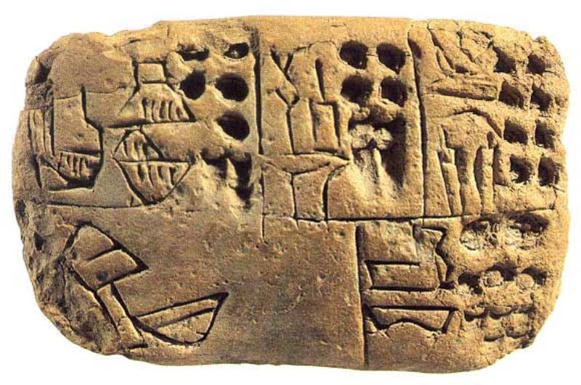
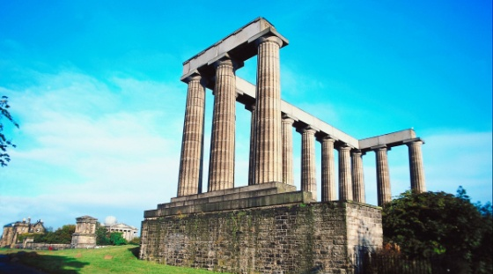
Исторические источники знаний
Письменные
Вещественные
Устные
Вывод:
историческим источником называется всё то новое, что мы узнаём о прошлом.

Slide 14
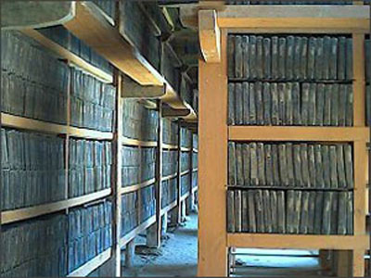
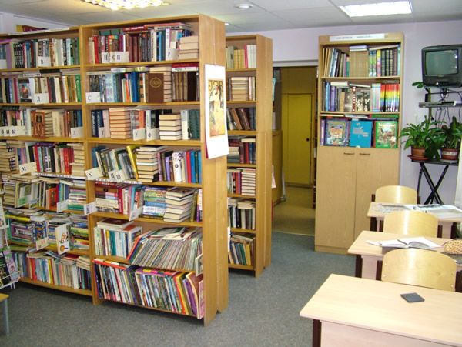
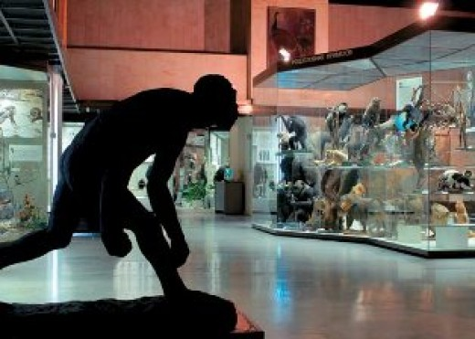
АРХИВЫ
БИБЛИОТЕКИ
МУЗЕИ

Slide 15
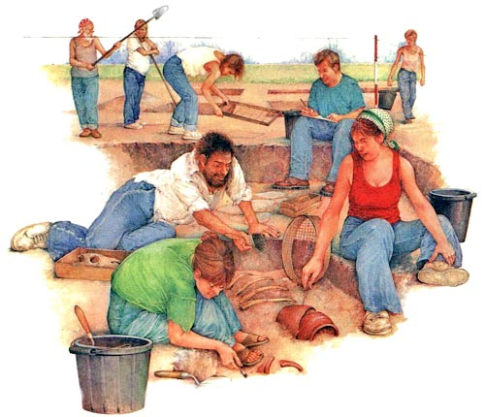
Как люди узнали о жизни людей?
Археологи производят раскопки, извлекают из земли вещи древних людей, их кости. Например: учёные считают, что древнейшие люди, «следы» которых обнаружены в Африке и Азии, жили более миллиона лет назад. По останкам скелетов древнейших людей удалось установить, как они выглядели.

Slide 16
полевая археология
морская археология
экспериментальная археология

Slide 17
Как люди хранят память о прошлом?
Самые древние следы человек оставил случайно
С появлением письменности человек стал записывать события, которые производили наибольшее впечатление, а затем записывались постоянно основные изменения
С помощью живописи человек научился изображать себя и окружающий его мир
Изобретение фотографии, кино, телевидения позволяет сохранять еще больше информации о жизни человека
Наиболее ценную информацию человек стал собирать в хранилищах, библиотеках, хранилищах и т.д.

Slide 18

Учёные разделяют историю человечества на несколько больших эпох.
Новейшее
время
Новое
время
Древний мир
Средние века
Р.Х.
первобытная история
До
нашей
эры
Наша эра
история Древнего мира
история Средних веков
история Нового времени
история Новейшего времени

Slide 19
ЭРА
Эра - это точка отсчета с которой начинается счёт времени.
Древний Египет - начало правления нового фараона.
?
На сегодняшний день насчитывается
более
Древняя Греция – первая Олимпиада.
1000
Древний Рим – основание города.
Древняя Русь – сотворение мира.
ЭР.
Что считать точкой отсчёта?

Slide 20
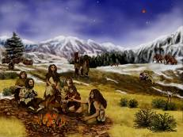
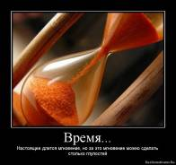
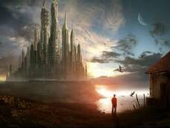
ЛЕНТА ВРЕМЕНИ
Лента времени – это дорога из прошлого в будущее через настоящее.
Прошлое
Настоящее
Будущее

Slide 21
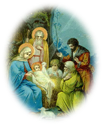
СЧЕТ ЛЕТ, КОТОРЫМ МЫ ПОЛЬЗУЕМСЯ
ДАТА РОЖДЕНИЯ
ИИСУСА ХРИСТА
Период времени
до Рождества Христова
Период времени
от Рождества Христова
до нашей эры (до н.э.)
наша эра (н.э.)

Slide 22
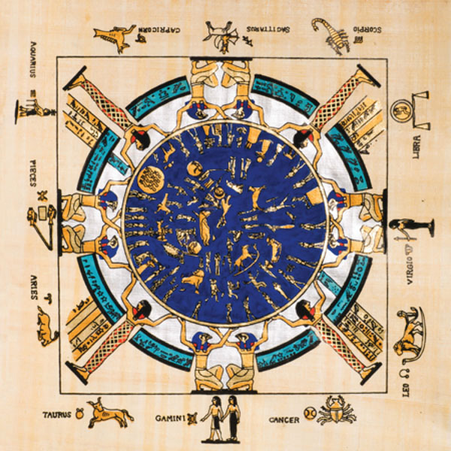
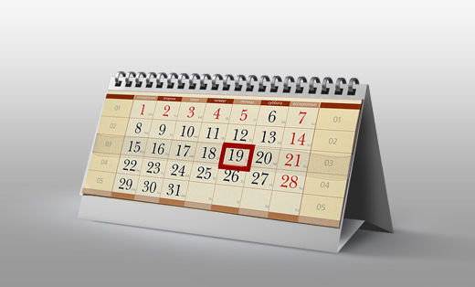
КАЛЕНДАРЬ
Это система отчета отрезков времени

Slide 23
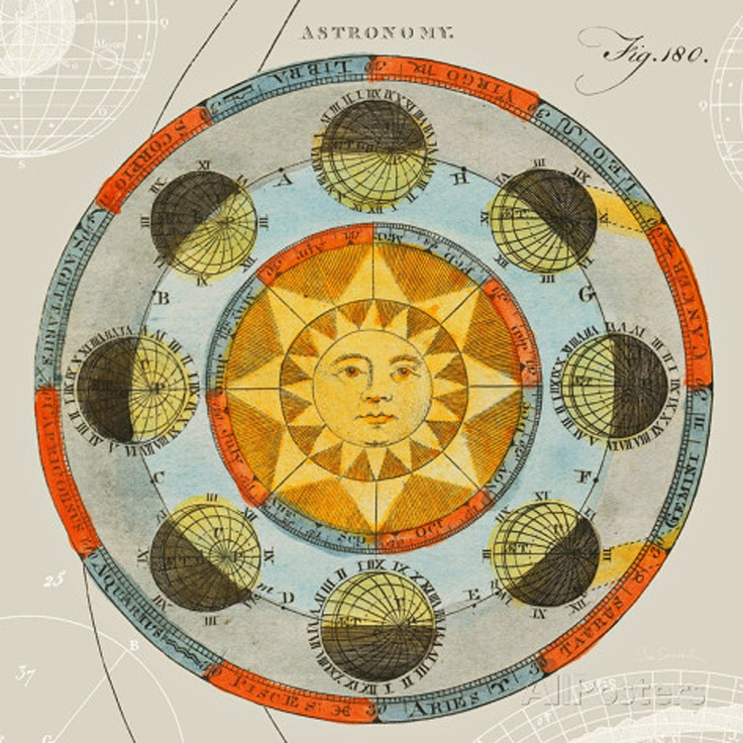
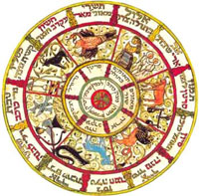
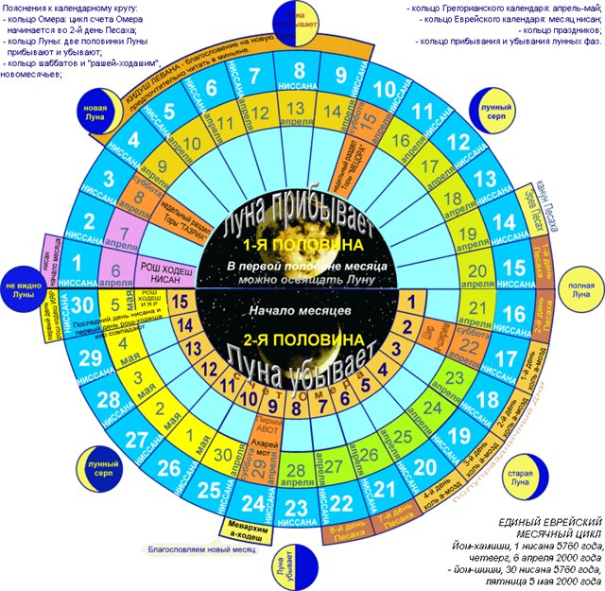
СИСТЕМЫ КАЛЕНДАРЕЙ
Разные народы в разное время создали и пользовались тремя видами календарей:
Солнечные -
стремились согласовать продолжительность года с периодичностью процессов, происходящих в природе
Лунные -
хотели согласовать календарный месяц с фазами Луны
Лунно - солнечные - хотели согласовать и то и другое

Slide 24
ХРОНОЛОГИЯ
Чтобы понять, почему произошли те или иные события,
какие последствия они имели для людей, нужно определить,
что происходило до них, а что – после.
Последовательность исторических
событий во времени
Греческое слово –
«хронос» - время,
«логос» - наука.
Хронология

Slide 25


ХРОНОЛОГИЯ
Ход времени
прошлое
настоящее
будущее
Лента времени - это «дорога» из прошлого в будущее
через настоящее.
Какие единицы измерения времени вы знаете?
Чему они равны и с чем связаны?
Расположите единицы измерения времени в порядке возрастания.
эра
час
день
неделя
секунда
век
год
месяц

Slide 26
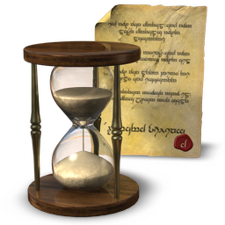
ХРОНОЛОГИЯ
10 лет – десятилетие;
100 лет – столетие;
1000 лет – тысячелетие;
1 век -100 лет.

Slide 27
Записаны арабские цифры и под ними римские. Но римские цифры записаны не все, пропущенные вам нужно дописать.
ЗАДАНИЯ
1
2
3
4
5
6
7
8
9
10
I
II
IV
V
VII
IX

Slide 28
проверяем написание римских цифр
ЗАДАНИЯ
1
2
3
4
5
6
7
8
9
10
I
II
IV
V
VII
IX
III
VI
VIII
X

Slide 29
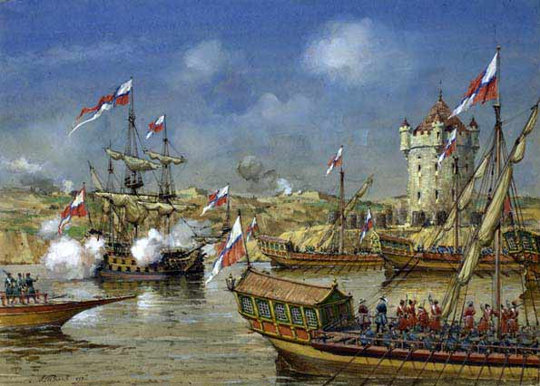
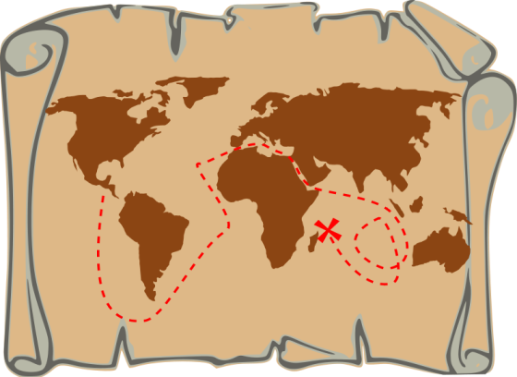
КАРТА - ПОМОШНИЦА
Знать, когда произошло событие, очень важно. Но не менее важно представлять себе, где это событие происходило. В этом нам помогают исторические карты.

Slide 30
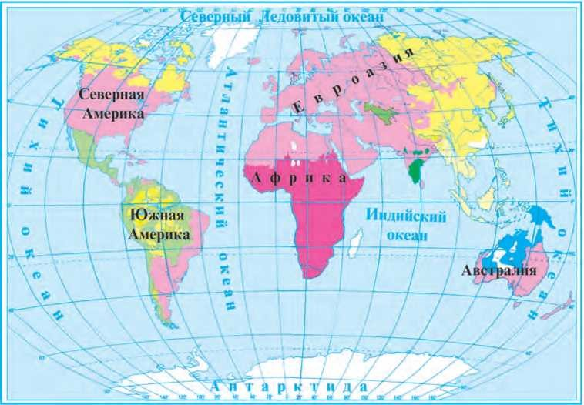
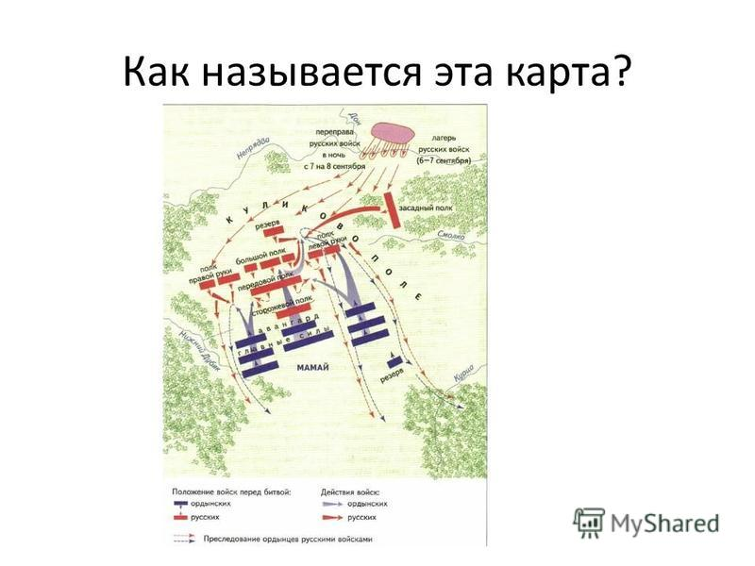
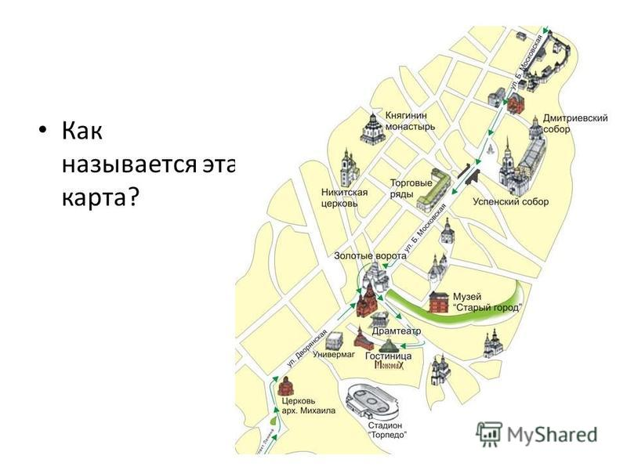
На уроках истории в основном используются «Политическая карта мира» и тематические карты (карты, отражающие то или иное историческое событие, карты того или иного государства в различные века, карты, отражающие политическое состояние мира в определенный исторический период), а также «Политико - административная карта Республики Узбекистан».

Slide 31
РЕШАЕМ ЗАДАЧИ
0
2020 г.
70 г.до н.э.
до нашей эры
наша эра
В 70 г.до н.э. поставили придорожный столб, а в прошлом году его перенесли в исторический музей. Сколько лет столб простоял у дороги?
70
2019
2089
2089 лет столб простоял у дороги.

Slide 32
РЕШАЕМ ЗАДАЧИ
0
2020 г.
1730 г.до н.э.
до нашей эры
наша эра
В каком году произошло событие, если это случилось 3750 лет назад?
3750
2020
1730
В 1730 г.до н.э случилось это событие.

Slide 33
РЕШАЕМ ЗАДАЧИ
1. Событие произошло в 124 г. до н.э. Сколько лет назад это было?
Р.Х.
1
2020
124
124
2020
2144

Slide 34
Как узнать век?
РЕШАЕМ ЗАДАЧИ
I - 1 II - 2
III - 3 IV - 4
V - 5 VI - 6
VII - 7 VIII - 8
IX - 9 X - 10
XI - 11 XII - 12
XIII - 13 XIV - 14
XV - 15 XVI - 16
XVII - 17 XVIII - 18
XIX - 19 XX - 20
2020
1765
1
1
21 век
18 век
век ?

Slide 35

РЕШАЕМ ЗАДАЧИ
Определите, к какому веку относится эти даты, почему вы так Решили?
99
I
1200
I
1751
I
I
5
I
894
I
1900
5 год – прошло 5 лет, поэтому идет I век.
894 год – прошло 8 веков и 94 года - идет IX век.
1900 год – прошло 19 веков, первый год нового века еще не наступил, поэтому идет XIX век.

Slide 36
РЕШАЕМ ЗАДАЧИ
0
2020 г.
3 тыс.лет до н.э.
до нашей эры
наша эра
Письменность возникла 5 тысяч лет назад. А за сколько тысячелетий до нашей эры она возникла?
5
2
3
Письменность возникла за три тысячелетия до н.э.

Slide 37
РЕШАЕМ ЗАДАЧИ
0
1945 г.
2020 г.
46 г.до н.э.
до нашей эры
наша эра
На сколько лет одно событие произошло раньше другого?
46
1945
1991
На 1991 год одно событие произошло раньше другого

Slide 38
ЗАДАНИЕ
1
3
2
Прочитайте учебник
§ 1 - 7.
Стр. 3 – 24.
Составьте задачи и решите их на линии времени.
выпишите термины.

